Slide 1
XML-Workshop
Kleine Einführung
Frank Burger

Slide 2
XML in 5 Punkten (Quelle: w3c.de)
XML repräsentiert strukturierte Daten
  Satz an Regeln für die Strukturierung von Daten
XML sieht wie HTML aus
  Tags und Attribute
  Tags dienen der Abgrenzung von Daten und nicht der <i> Interpretation </i>
  XML ist strikter als HTML
  XML ist wie HTML sehr ausführlich
  (größer als Binärformate, z.B. für Parameter-Dateien)

Slide 3
XML in 5 Punkten (Quelle: w3c.de)
XML ist modular
  XML erlaubt die Definition eines neuen Dokumentenformates
  Unabhängig entwickelte Formate können dann aber gleiche Namen für unterschiedliche Elemente enthalten:
  <p>: Absatz oder Preis?
  Lösung: Namespace
XML ist Basis für moderne Entwicklungen: Semantic Web, Web Services (SOA), usw.
„XML is the ASCII of the 21th century.“ H. Thompson (1999)
„XML ist die Standardsprache für den Austausch von Daten zwischen verschiedenen Anwendungen. XML ermöglicht es, dass inkompatible Anwendungen und Dantenbanken einfach ihre Daten austauschen können und dass dieser Austauch auch über das Internet möglich ist.“ Heide Balzert
XML ist lizenzfrei, plattformunabhängig und gut unterstützt.

Slide 4
Entwicklung –
Warum sieht XML aus wie HTML?
Universell,
…
XML
Pragmatisch,
Erfolgreich,
begrenzt
1997
HTML
WWW
1992
Zu komplex in der
Umsetzung
SGML
1986
Generalized
Internet
1960
Markup
Quelle: Klettke 2003

Slide 5
Syntax von XML-Elementen
„Grundbausteine“ eines XML-/HTML-Dokuments
Ein Element besteht aus:
Start-Tag
Elementinhalt
Ende-Tag (in XML verpflichtend)
Beispiel:
<ort> Böblingen </ort>
Start-Tag
Elementinhalt
Ende-Tag

Slide 6
Graphische Darstellung von XML-Dokumenten
XML-Dokumente sind Bäume!
Beispiel:
<adresse>
<plz>70599</plz>
<ort>Stuttgart-Birkach</ort>
</adresse>
korrekte Schachtelung der Elemente notwendig
adresse
Wurzel
plz
ort
Stuttgart-
Birkach
70599
Elementknoten
Knoteninhalt

Slide 7
Vergleich XML -HTML
<?xml version="1.0" ?>
<daten>
- <satz>
<bezeichnung>Ingwer</bezeichnung>
<best-nr>4710</best-nr>
<menge unit="kg">300</menge>
</satz>
- <satz>
<bezeichnung>Schwarzer Pfeffer</bezeichnung>
<best-nr>4713</best-nr>
<menge unit="kg">150</menge>
</satz>
<body>
<table>
<tr>
  <td>Bezeichnung</td>
<td>Best.Nr.</td>
<td>Menge/kg</td>
</tr>
<tr>
<td>Ingwer</td>
<td>4710</td>
<td>300</td>
</tr>
<tr>
<td>Schwarzer Pfeffer</td>
<td>4713</td>
<td>150</td>
</tr>
….
XML
HTML
Notes:
Aus welchem Quellcode lässt sich einfacher die Bestellnummer für Ingwer ermitteln?
Welches Format eignet sich eher für eine Abfrage à la SQL?

Slide 8
Übung 1
Kopieren Sie die Datei „Tabelle.xml“ in Ihr Arbeitsverzeichnis.
Öffnen Sie die Datei über Kontextmenü „Öffnen mit..“ Firefox.
Zufrieden mit dem Ergebnis?
-> Zur Erinnerung (Punkt 1):
XML beschreibt Datenstrukturen, nicht die Darstellung dieser Daten!!
-> Die Struktur „Baum“ wird vom Browser auch angezeigt.

Slide 9
Ausgewählte Regeln zur Wohlgeformtheit
Processing-Instruction <?xml …. ?>
Ein Root/Wurzelelement
XML-Elemente können „Text“ oder andere
(Unter-)Elemente enthalten,
müssen dann aber korrekt geschachtelt sein.
<Starttag> und </Endtag> oder <Leertag/>
Groß- und Kleinschreibung ist zu beachten
Spezielle Zeichen als Entity codieren: <,>,…
Attribute zwingend in “ “ oder ‘ ‘

Slide 10
Übung 2
Suchen Sie möglichst viele Fehler im Quelltext auf dem Arbeitsblatt.
Versuchen Sie anschließend, die Datei TabelleFehler.xml im Browser zu öffnen.
Suchen Sie die Fehler im Quelltext und korrigieren Sie diese Schritt für Schritt.

Slide 11
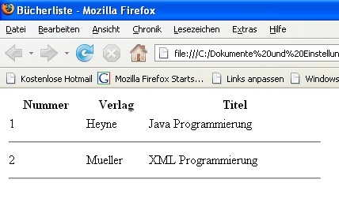
Vertiefungsübung
Erstellen Sie eine XML-Datei, die zu 2 Büchern folgende Daten erfasst:
  (Keine Formatierung verlangt!)

Slide 12
Sind wohlgeformte Dokumente immer sinnvoll?
Die Forderung der Wohlgeformtheit stellt nur eine gewisse allgemeine Regel-konformität sicher.
Im Gegensatz zu HTML lassen sich aber beliebige <Tags> erstellen.
Wie stellt man sicher, dass ein XML-Dokument nur gewisse Elemente beinhalten darf bzw. zwingend enthalten muss?

Slide 13

Eigenschaften von XML-Dokumenten
Wohlgeformtheit
  Dokument syntaktisch korrekt? Überprüft wird z.B.:
    Korrekte Schachtelung von Elementen
    Alle Attributwerte stehen in Hochkommas oder
    Anführungsstrichen
    Keine mehrfach auftretenden Attributnamen
    an einem Element
Gültigkeit
  entspricht das XML-Dokument der zugeordneten
  Schemabeschreibung (z.B. DTD)? Getestet wird z.B.:
    Inhaltsmodelle der Elemente,
    so im Schema definiert?
    Attribute deklariert?
Schema-
beschreibung
XML-Dokumente

Slide 14
DTD-Grundlagen
Document Type Definition (DTD) ist eine Metasprache.
Eine Metasprache legt fest, welche Syntax erlaubt ist.
Die DTD legt fest, wie ein XML-Dokument aufgebaut ist, d.h. welche Folge von Elementen erlaubt ist
Exkurs: „Alter Hut“: EBNF/Syntaxdiagramme
Bezeichner:
Buchstabe
Buchstabe
Ziffer
Buchstabe:
...
...
A
B
C
Z
a
b
z

Slide 15
DTD
DTD (Document Type Definition)
Darstellung, welche Elemente auftreten können und wie sie geschachtelt werden („Schablone“)
Vorteile:
  Dokumentation für die XML-Dokumente
  Fehler in XML-Dokumenten können erkannt werden (Dateiaustausch!)
XML-Dokument:
<adresse>
<plz>70599</plz>
<ort>Stuttgart-Birkach</ort>
</adresse>
Zugehörige DTD:
<!ELEMENT adresse (plz, ort)>
<!ELEMENT plz (#PCDATA)>
<!ELEMENT ort (#PCDATA)>
gültig
ungültig

Slide 16
Definition von Elementen in einer DTD (Inhaltsmodelle)
Sequenz (A , B)
A und B müssen in der angegebenen
Reihenfolge im Dokument auftreten
Alternative (A | B)
entweder A oder B treten im Dokumente auf
Wiederholung
A? - 0..1
A+ - 1..n
A* - 0..n
Und alles zusammen: <!ELEMENT C (#PCDATA | A | B )+> ?
<!ELEMENT hotel
(name, adresse)>
<!ELEMENT name
(#PCDATA)>
<!ELEMENT adresse
(plz, ort,
((strasse, nummer?) |
postfach))>
<!ELEMENT beschreibung
(#PCDATA | ausstattung
| gastronomie)*>
Das Element C besteht aus:
Beliebiger Folge der Elemente A oder B oder beliebiger Text.
„Leer“ ist aber nicht erlaubt

Slide 17
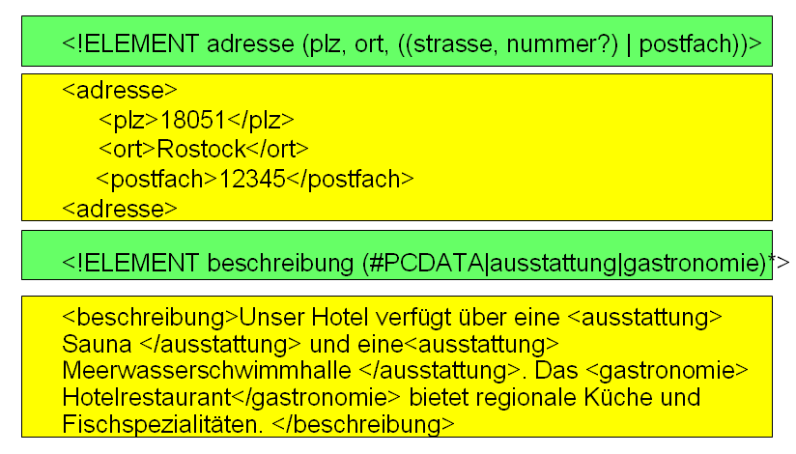
Beispiele DTD

Slide 18
Übung 3
Wir haben ein XML-Dokument, welches implizit einem Schema folgt.
Ist es dann nicht möglich, dass dieses Schema extrahiert/„gelernt“ wird?
Lassen sie eine DTD für eine XML-Datei erstellen.
Beachten Sie die generierte Zeile im XML-Dokument (oben).
Arbeiten Sie die Demo durch!
Oxygen lässt sich auch 30Tage kostenlos testen!!!

Slide 19
Alternativen
DTD ist eine relativ einfache Art und Weise die Gültigkeit für XML-Dokumente festzulegen. Insbesondere dann, wenn Vorwissen im Bereich einer Metasprache vorliegt.
Aber die DTD ist selbst nicht in XML-Syntax abgefasst
-> XML-Schema

Slide 20




Darstellung/Transformation eines XML-Dokuments
XML-
Dokument
XSL-
Dokument
XSL
(Anderer
Output)
XSLT-Prozessor
HTML-
Dokument
Alternative:
Text, CSV, WML,
XML selbst,
…
Legende:
XSL: Extensible Stylesheet Language
XSLT: XSL-Transformation (Teil v. XSL)

Slide 21
Exkurs: CSS als Zwischenlösung
Die Darstellung eines XML-Dokuments
kann in einer CSS-Datei festgelegt werden. (Nicht state of the art)
kann in einer XSL-Datei festgelegt werden. Der XSLT-Prozessor überführt dann die XML-Tags in gestylte HTML-Tags.

Slide 22
Demo-Beispiel
<?xml version="1.0"?>
<ausgabe>
<anzeige>
XML in Birkach!
</anzeige>
</ausgabe>
<h1>
XML in Birkach!
</h1>
<xsl:stylesheet version="1.0 “?> <xmlns:xsl="http://www.w3.org/1999/XSL/Transform">
<xsl:output method="html"/>
<xsl:template match="ausgabe">
<h1>
<xsl:value-of select="anzeige"/>
</h1>
</xsl:template>
</xsl:stylesheet>

Slide 23
Demo-Beispiel
<?xml version="1.0"?>
<ausgabe>
<anzeige>
XML in Birkach!
</anzeige>
</ausgabe>
<h1>
XML in Birkach!
</h1>
<xsl:stylesheet version="1.0„ “?> <xmlns:xsl="http://www.w3.org/1999/XSL/Transform">
<xsl:output method="html"/>
<xsl:template match="ausgabe">
<h1>
<xsl:value-of select="anzeige"/>
</h1>
</xsl:template>
</xsl:stylesheet>

Slide 24
Demo-Beispiel
<?xml version="1.0"?>
<ausgabe>
<anzeige>
XML in Birkach!
</anzeige>
</ausgabe>
Damit die XML-Datei weiß, welche XSL verwendet werden soll, kann in im einfachsten Fall die XML-Datei auf die XSL-Datei verweisen:
Einbindung nach dem gleichen Prinzip wie DTD im Kopfbereich.
<?xml-stylesheet type="text/xsl" href="xml2html.xsl"?>
<xsl:stylesheet version="1.0“?> <xmlns:xsl="http://www.w3.org/1999/XSL/Transform">
<xsl:output method="html"/>
<xsl:template match="ausgabe">
<h1>
<xsl:value-of select="anzeige"/>
</h1>
</xsl:template>
</xsl:stylesheet>

Slide 25
Demonstration XSL
Die XSL-Datei buecher.xsl gibt die Daten der XML-Datei buecher.xml in einfacher Form aus.
  Die Arbeitsweise lässt sich ansatzweise im Debug-Modus verfolgen (vgl. Film).
Die XSL-Datei buecher_ausgabe.xsl transformiert die Daten in eine Tabelle.
  Die Arbeitsweise lässt sich jetzt ziemlich gut im Debug-Modus verfolgen (vgl. Film).

Slide 26
Vorgehen des XSLT-Prozessors
Dem Prozessor werden die XSL Stylesheet Datei(en) für das XML Dokument zugewiesen.
Der Prozessor betritt das XML Wurzelelement.
Der Prozessor sucht in der XSL Datei nach einer Schablone für das Wurzel Element entweder <xsl:template match="Elementname">
oder <xsl:template match="/").
Der Prozessor verwertet die Anweisungen in der Schablone.
Wenn der Prozessor auf die Anweisung <xsl:apply-templates /> trifft, verarbeitet er alle Kinder des Knotens.
Bei der Verarbeitung der Kinder sucht der Prozessor wiederum für jeden XML Knoten eine Schablone in der XSL Datei.
Findet er keine Schablone für den Knoten führt er die Standard Schablone aus.
Die Standard Schablone eines XML Knotens ist: <xsl:value-of select="."> was soviel bedeutet wie: gib den Wert des Knotens aus.
Findet der Prozessor innerhalb des Kindknotens wiederum die Anweisung <xsl:apply-templates /> dann verarbeitet er auf die gleiche Weise sämtliche Kinder Elemente des jeweiligen Knotens.
Quelle: Sulger/Krauss

